Slide 1
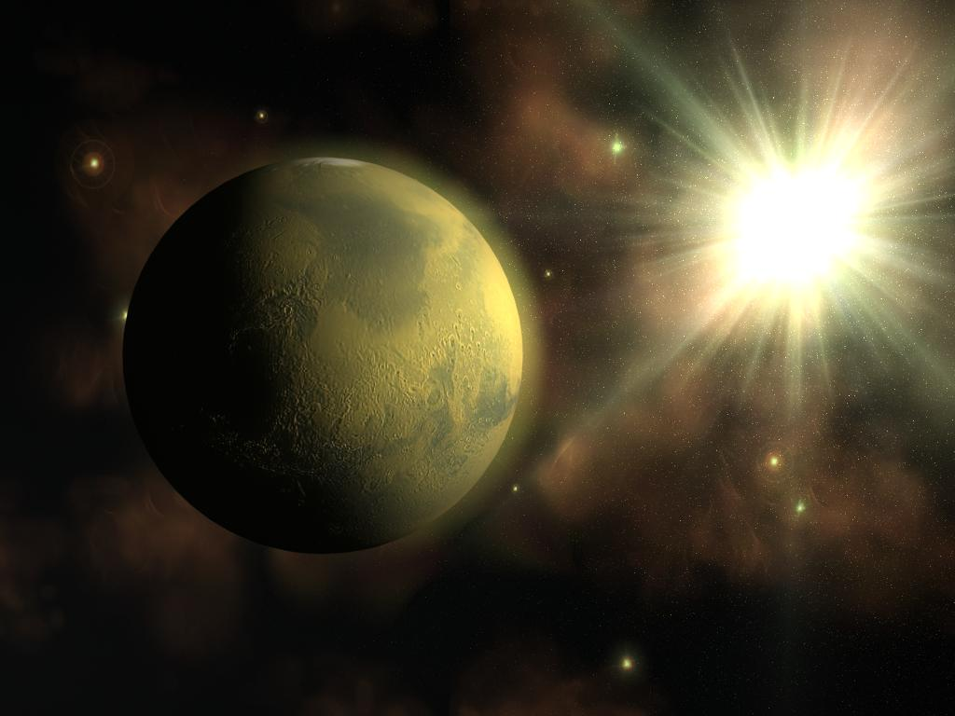
Планеты Солнечной системы

Slide 2

Жидкие озёра на Титане
Жидкие озера на Титане
7.02.2007 | Астрономическая картинка дня
Почему некоторые области на Титане очень слабо отражают излучение радиолокатора? Наиболее вероятное объяснение – это озера, возможно заполненные жидким метаном. Это изображение – построенная на основании радиолокационной съемки карта северного района Титана, представленная в искусственных цветах. Наблюдения проводились во время пролета автоматического космического аппарата Кассини около покрытого облаками спутника в июле прошлого года.

Slide 3
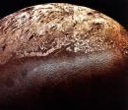
Самый крупный спутник Нептуна
4.03.2007 | Астрономическая Тритон: самый крупный спутник Нептуна
картинка дня
10 октября 1846 года Уильям Лассел наблюдал свежеоткрытую планету Нептун. Он хотел подтвердить наблюдения, которые он проводил на предыдущей неделе, и догадки о том, что вокруг Нептуна возможно существует кольцо. Однако теперь он открыл спутник у этой планеты. Лассел вскоре показал, что кольцо, которое он увидел ранее, было ошибкой, связанной с дисторсией его телескопа.

Slide 4
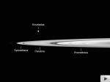
Кассини пересекает плоскость колец Сатурна
Кассини пересекает плоскость колец Сатурна
31.01.2007 | Астрономическая картинка дня
Как выглядят кольца Сатурна, если пролетать прямо сквозь их плоскость? Чтобы ответить на этот вопрос, операторы НАСА направили камеры аппарата Кассини на кольца, когда тот переходил от освещенной стороны колец к затененной. На получившихся изображениях запечатлен внешний край колец и большинство спутников, орбиты которых располагаются внутри орбиты Титана.

Slide 5
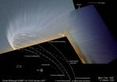
Хвост в двух полушариях
Хвост в двух полушариях
1.02.2007 | Астрономическая картинка дня
К ночи с 19 на 20 января великолепный пылевой хвост кометы МакНота растянулся почти на 150 миллионов километров (одну астрономическую единицу). Чтобы получить изображение всего хвоста, нужно было фотографировать его как из южного, так и из северного полушарий планеты Земля.

Slide 6

Комета между фейеверком и молнией
Комета между фейерверком и молнией
5.02.2007 | Астрономическая картинка дня
Иногда само небо - это лучшее зрелище в городе. 26-го января жители города Перт в Австралии собрались на местном пляже, чтобы полюбоваться небом, освещенном близкими и далекими огнями. Вблизи можно было увидеть фейерверки, устроенные по случаю празднования Дня Австралии. Около правого края картинки сверкают молнии от далекой грозы.

Slide 7
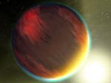
На двух несолнечных планетах обнаружены атмосферы
На двух несолнечных планетах обнаружены атмосферы
27.02.2007 | Астрономическая картинка дня
Есть ли вода на внесолнечных планетах? Чтобы попытаться дать ответ на этот вопрос, орбитальный космический телескоп Спитцера осуществил подробные наблюдения атмосфер двух планет, которые обращаются вокруг других звезд. К сожалению, ни на одной их этих экзопланет водяной пар не был обнаружен.

Slide 8

Стерео Эрос
Стерео Эрос
17.02.2007 | Астрономическая картинка дня
Наденьте свои красно-голубые очки и унеситесь к астероиду 433 Эрос, который в настоящее время удален от нас на 220 миллионов км! Астероид Эрос обращается вокруг Солнца с периодом 1.8 земных года. Его габариты – 40 x 14 x 14 км (размер города), поверхность его холмистая, усеяна кратерами, валунами и желобами.

Slide 9
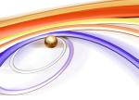
Небесная механика
Небесная механика
И. А. Герасимов, Б. Р. Мушаилов (поступила 13 февраля 2007)
Рассмотрены основные аналитические и качественные методы, специальные функции и задачи небесной механики. Всё изложение строится на универсальном подходе к исследованию динамических систем на основе теории канонических уравнений. Подробно излагается математический аппарат специальных функций, широко применяемый в задачах небесной механики.

Slide 10
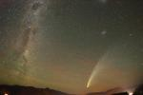
Комета МакНота над Новой Зеландией
Комета МакНота над Новой Зеландией
12.02.2007 | Астрономическая картинка дня
Возможно, комета МакНота – самая фотогеничная комета нашего времени. После того, как в середине января комета устроила представление в северном полушарии, она переместилась на юг. У нее вырос длинный необычный пылевой хвост, который с конца января поражает своим великолепием наблюдателей в южном полушарии.

Slide 11
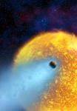
Как разложить планеты по полочкам
Как разложить планеты по полочкам или Астрономии требуются Линнеи
С. Б. Попов/ГАИШ, Москва, 9 февраля 2007
Что такое планета? Дать определение очень нелегко, т.к. нет четкого критерия. В августе 2006 года Плутон был лишен статуса планеты. В солнечной системе МАС навел порядок, но остаются еще и экзопланеты

Slide 12
Меркурий
Меркурий - первая планета от Солнца. Это - относительно маленькая планета для Солнечной системы с диаметром 4 879.4 км и массы 3.03E+23 кг.
Меркурий имеет период вращения 58.64 дней . Среднее расстояние от Солнца 57 910 000 км.

Slide 13
Венера
Венера - вторая планета от Солнца. Это - относительно маленькая планета для Солнечной системы с диаметром 12 104 км и массой 4.87E+24 кг.
Венера имеет период вращения 243.02 дней . Среднее расстояние от Солнца 108 200 000 км.
Атмосфера Венеры составлена из углекислого газа на 96.4 %, азота на 3.4 % и других элементов.

Slide 14
Марс
Марс - четвертая планета от Солнца. Это - относительно маленькая планета для Солнечной системы с диаметром 6 794.4 км и массы 6.42E+23 кг.
Марс имеет период вращения 1.03 дней. Среднее расстояние от Солнца 227 940 000 км.
Атмосфера Марса составлена из углекислого газа на 95.3 %, азота на 2.6 %, аргона на 1.6 % и других элементов.

Slide 15
Юпитер
Юпитер - пятая планета от Солнца. Это - относительно большая планета для Солнечной системы с диаметром 142 984 км и массы 1.90E+27 кг.
Юпитер имеет период вращения 0.41 дней . Среднее расстояние от Солнца 778 330 000 км.
Атмосфера Юпитера составлена из 81%-ого водорода, 17%-ого гелия и других элементов.

Slide 16
Сатурн
Сатурн - шестая планета от Солнца. Это - относительно большая планета для Солнечной системы с диаметром 120 536 км и массой 5.69E+26 кг.
Сатурн имеет период вращения 0.43 дней . Среднее расстояние от Солнца 1 429 400 000 км.
Атмосфера Сатурна составлена из 93%-ого водорода, 5%-ого гелия и других элементов.

Slide 17
Уран
Уран - седьмая планета от Солнца. Это - относительно большая планета для Солнечной системы с диаметром 51 118 км и массы 8.67E+25 кг.Уран имеет период вращения 0.72 дней .Среднее расстояние от Солнца 2,870,990,000 км.Атмосфера Урана составлена из 82%-ого водорода, 14%-ого гелия и к других элементов.

Slide 18
Нептун
Нептун - восьмая планета от Солнца. Это - относительно большая планета для Солнечной системы с диаметром 49 572 км и массы 1.02E+26 кг.
Нептун имеет период вращения 0.67 дней . Среднее расстояние от Солнца 4 504 300 000 км.
Атмосфера Нептуна составлена из 84%-ого водорода, 12%-ого гелия, 2%-ого метана и других элементов.

Slide 19
Плутон
Плутон - девятая планета от Солнца. Это - относительно маленькая планета для Солнечной системы с диаметром 2 320 км и массы 1.29E+22 кг.
Плутон имеет период вращения 6.39 дней . Среднее расстояние от Солнца 5 913 520 000 км.
Атмосфера Плутона составлена из метана и других элементов.

Slide 20
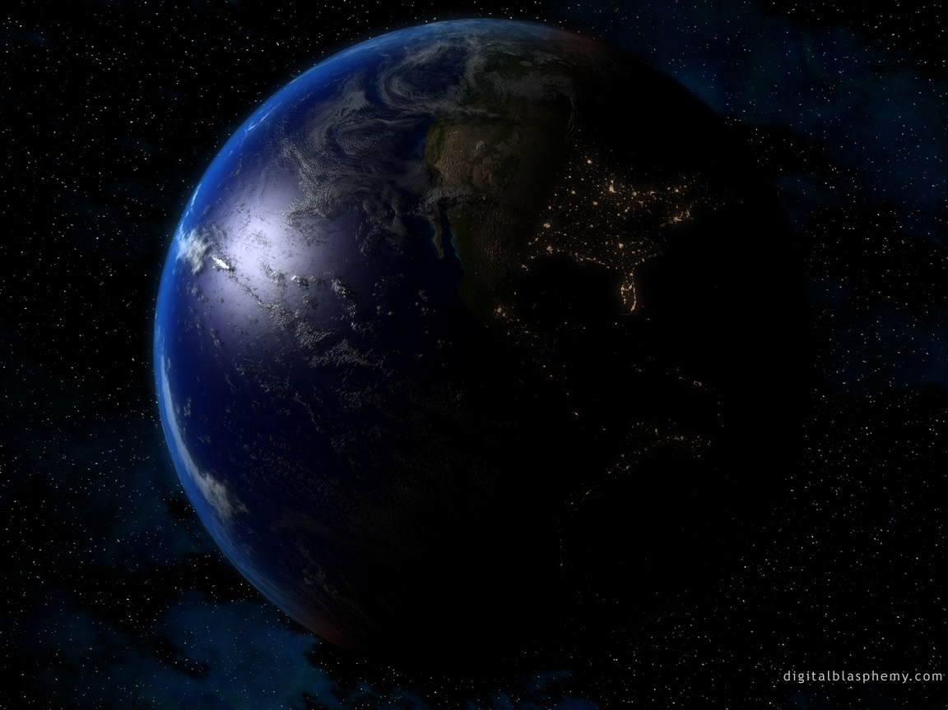

Slide 21
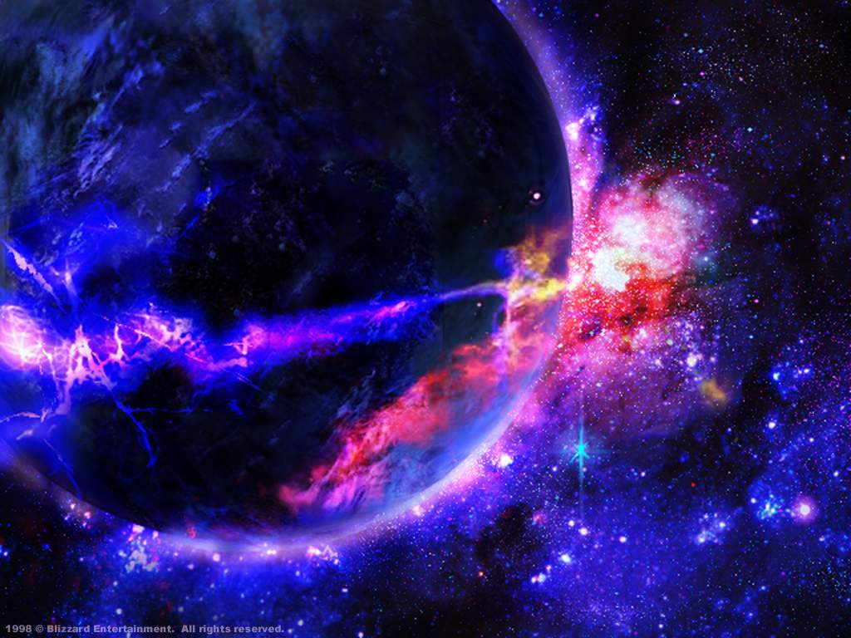

Slide 22
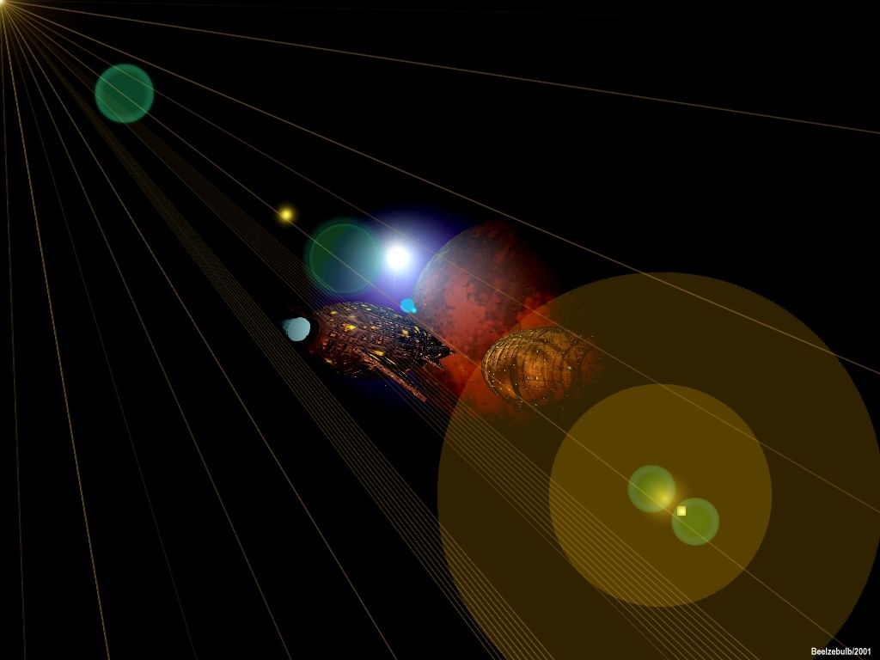

Slide 23
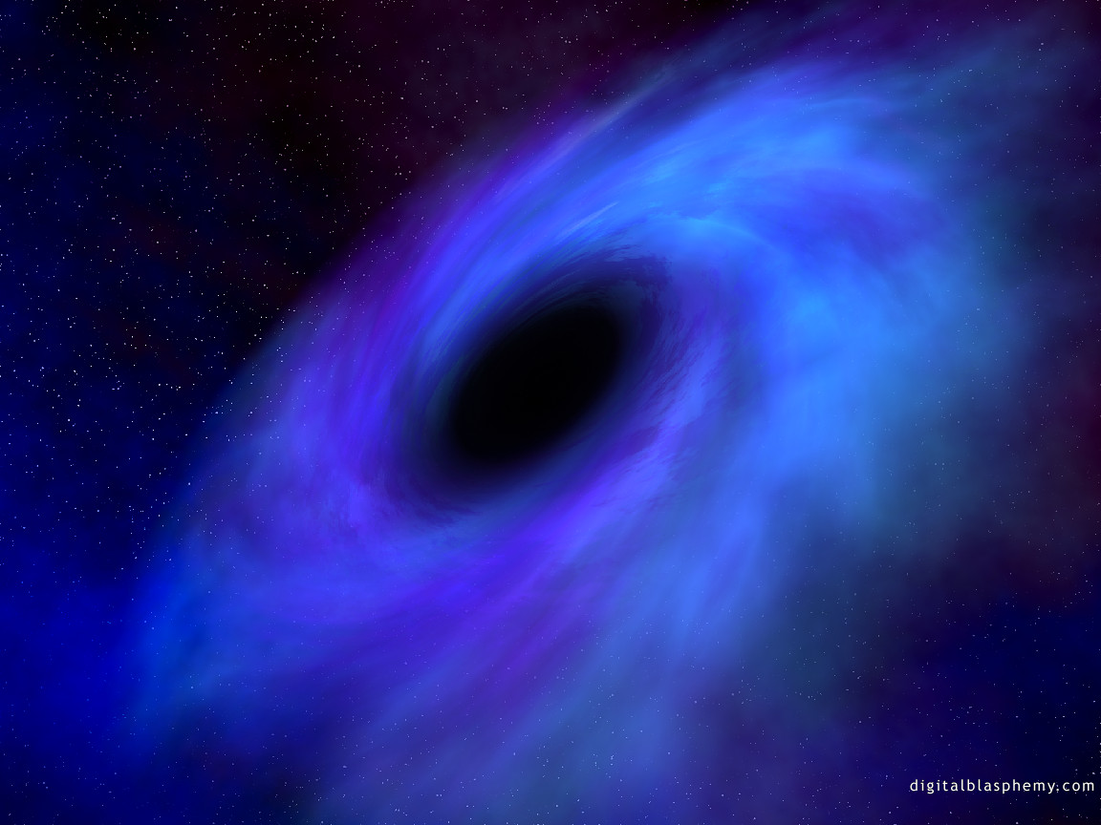

Slide 24
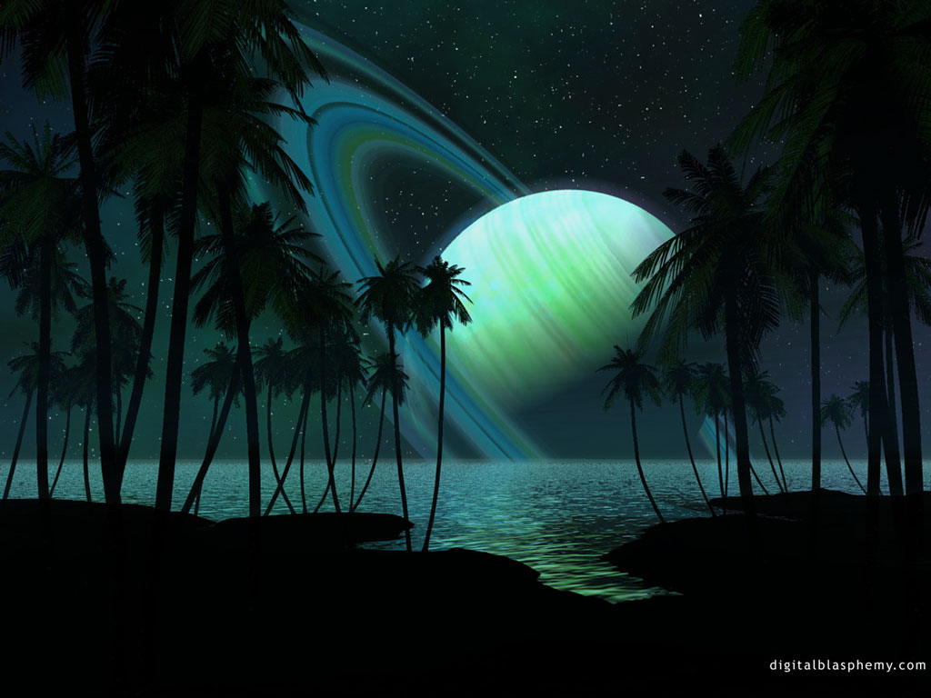

Slide 25
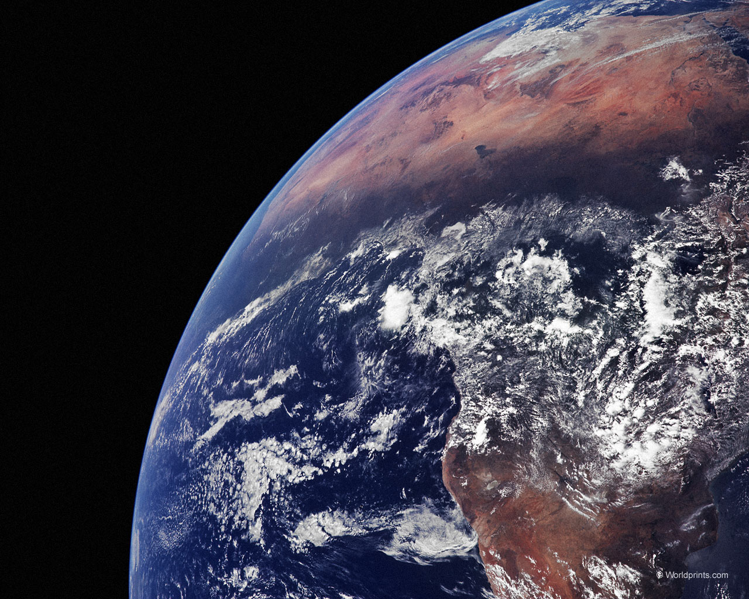

Slide 26
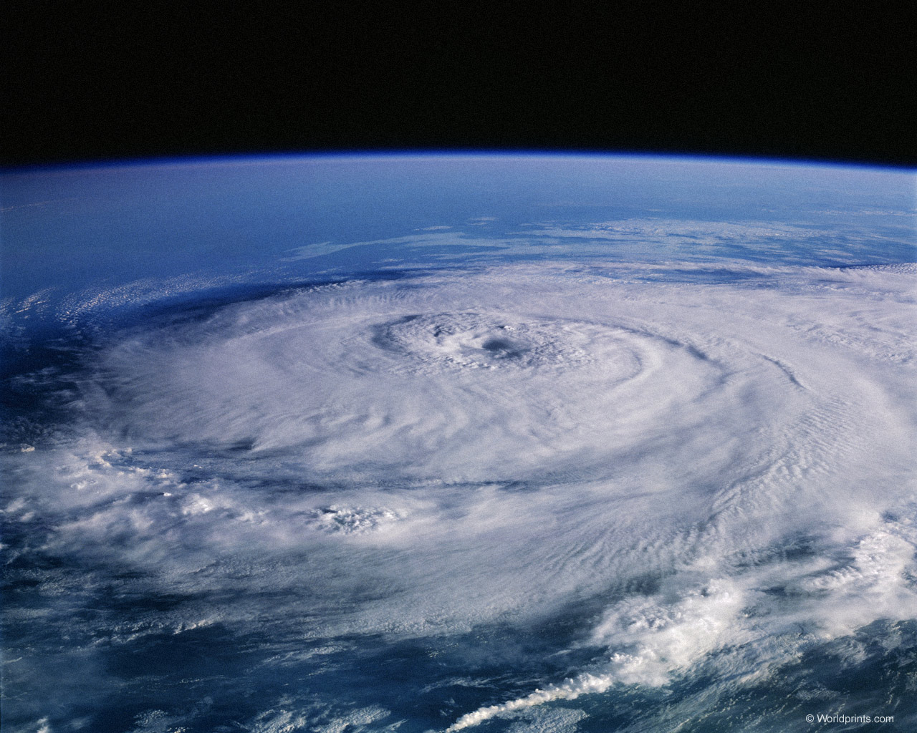

Slide 27
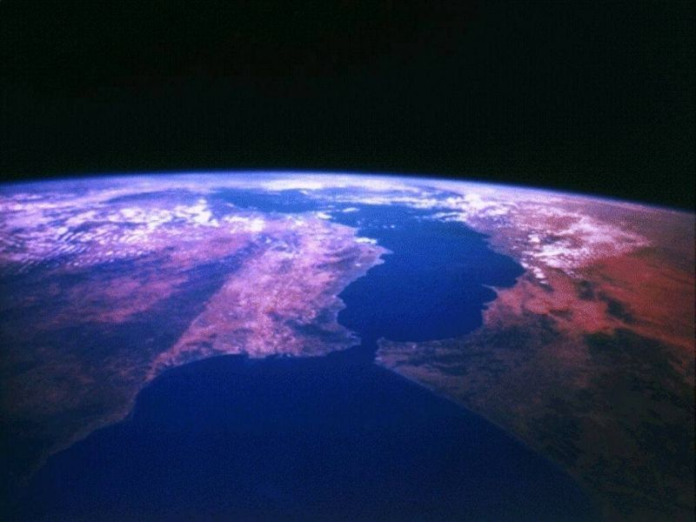

Slide 28
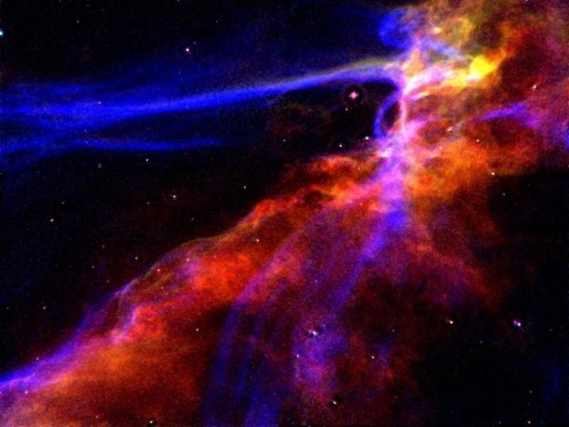

Slide 29
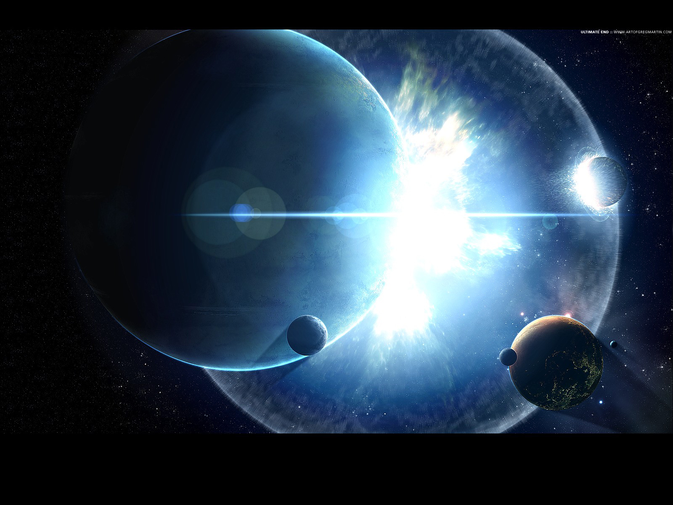

Slide 30
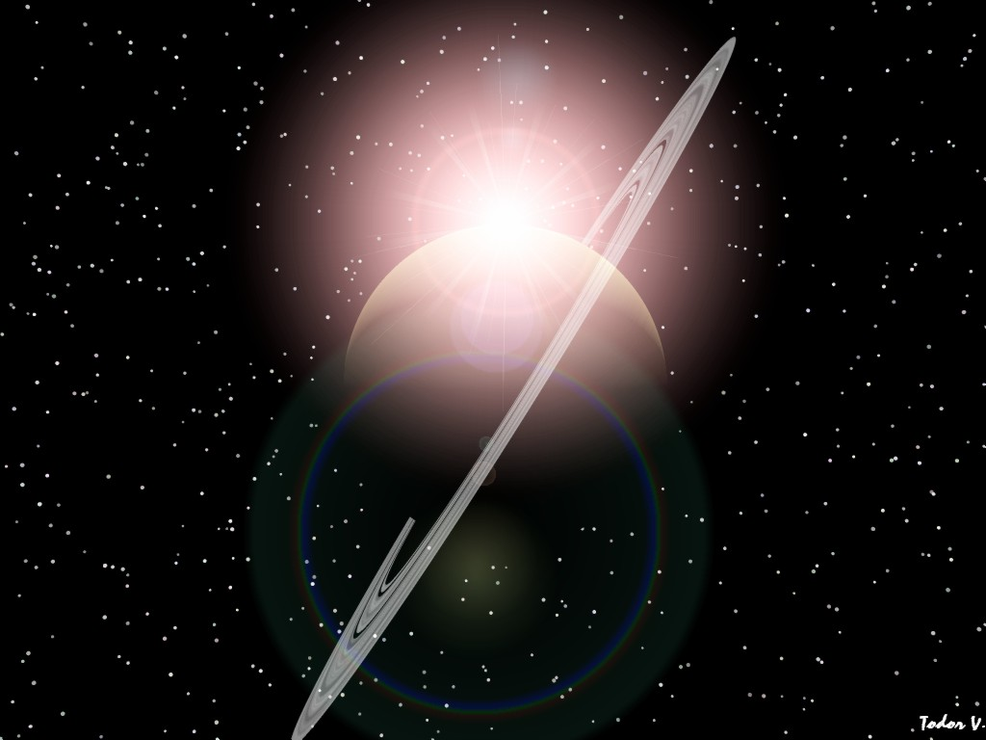

Slide 31
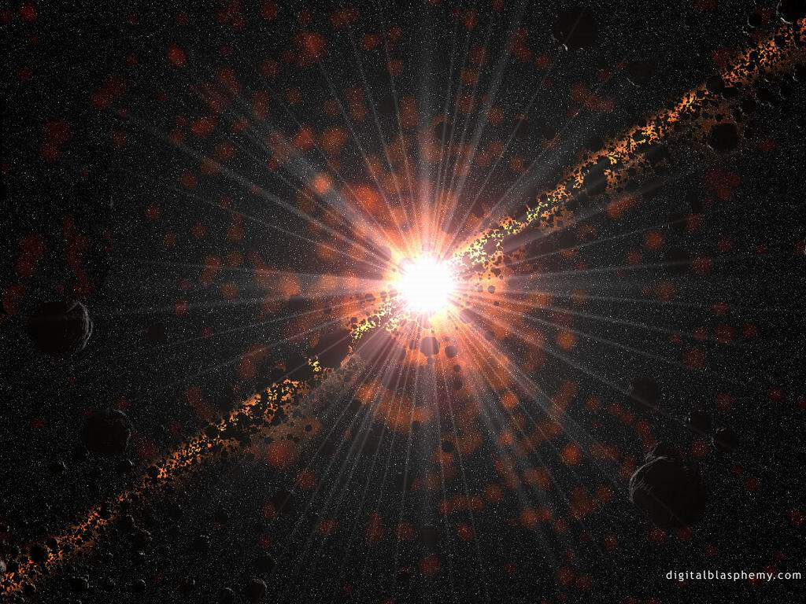

Slide 32
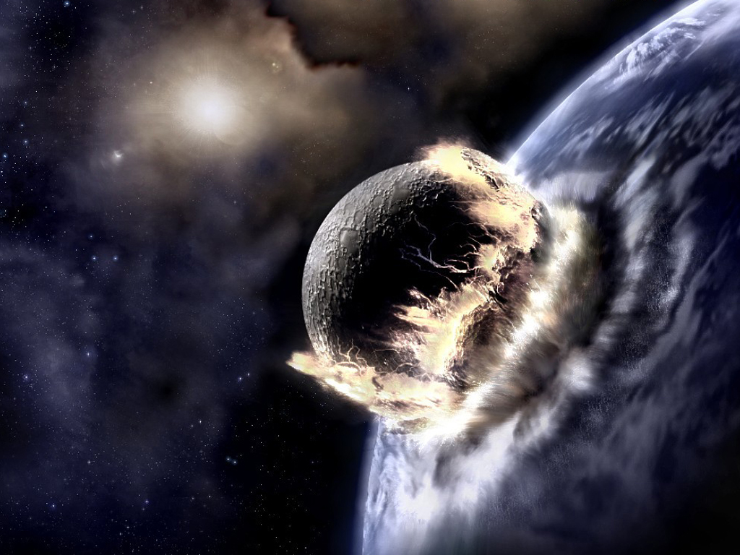

Slide 33
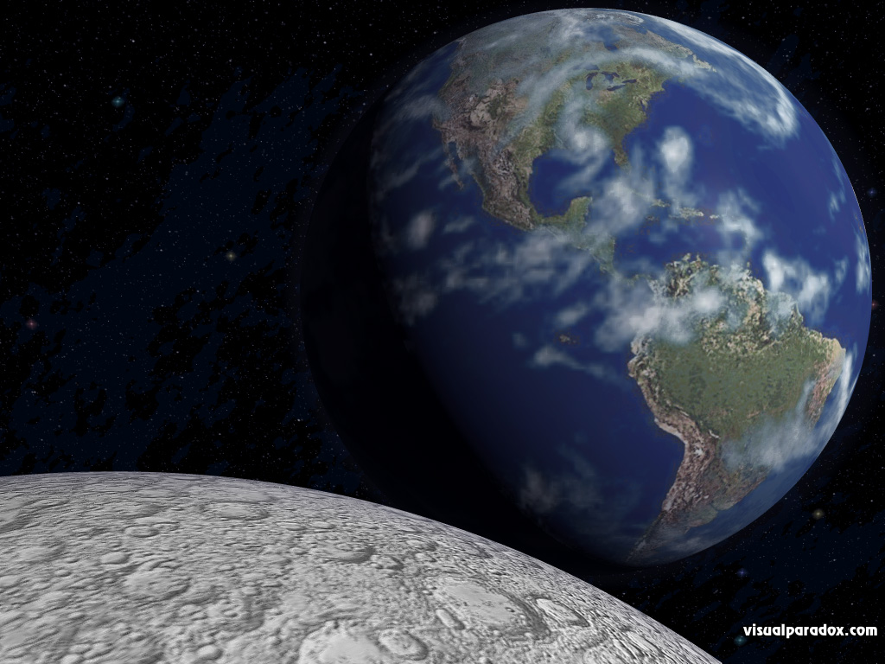

Slide 34
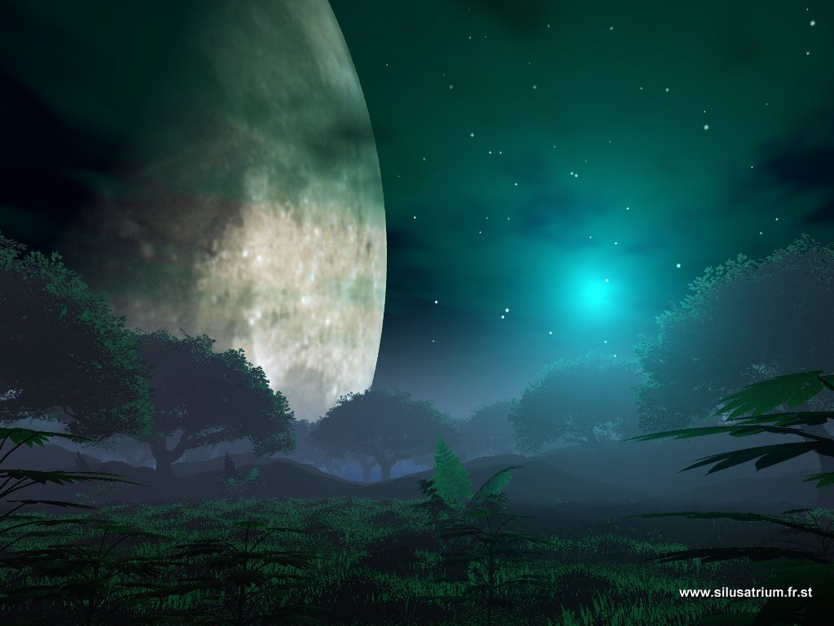

Slide 35
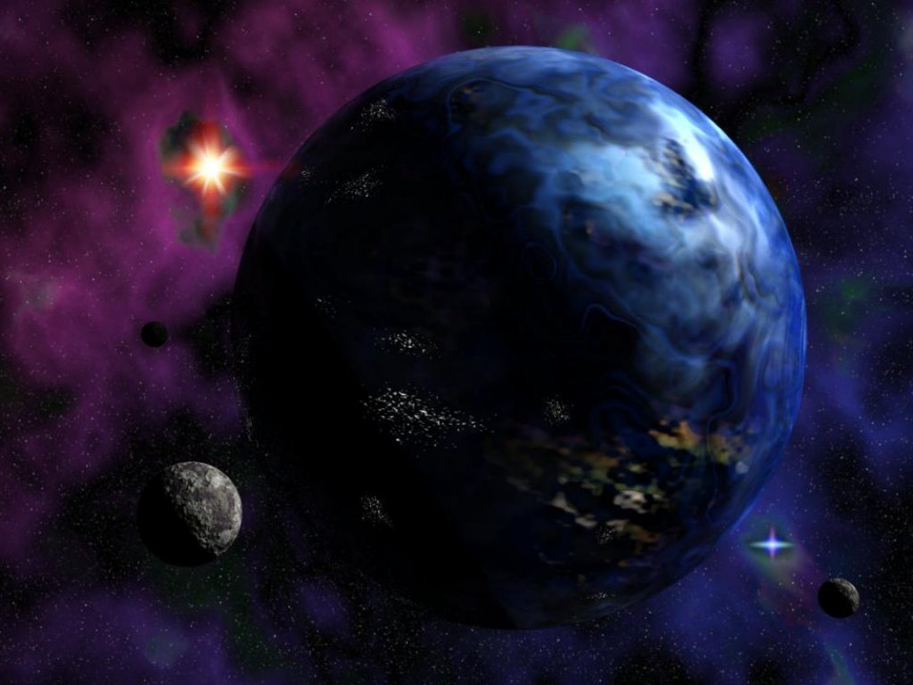

Slide 36
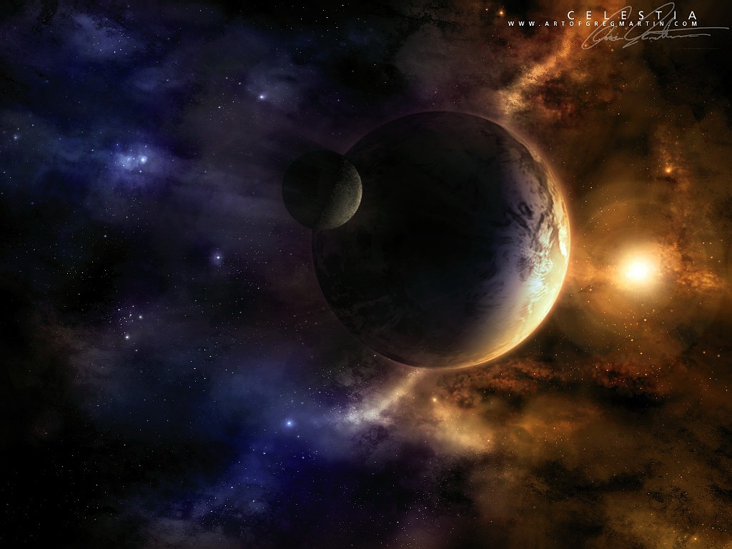

Slide 37
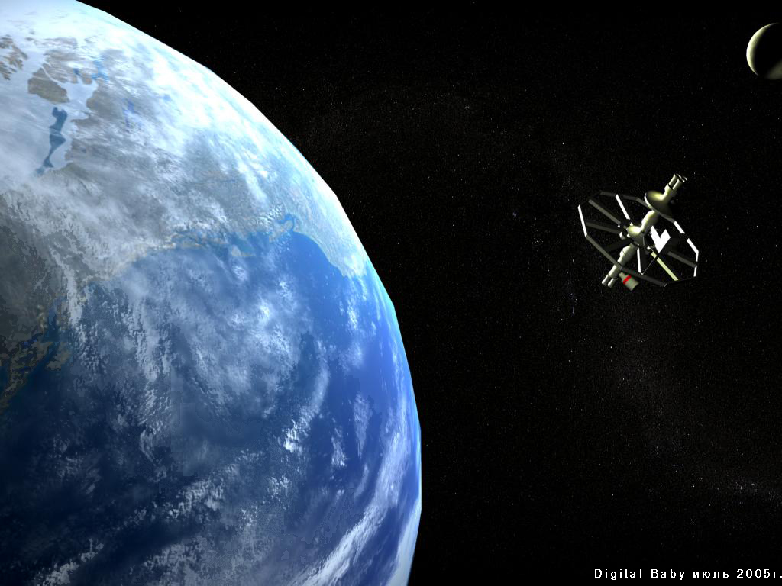

Slide 38
